Slide 1
STRUTS 2 validación
Fermín Morón Losana
ferminmoronolosana@gmail.com

Slide 2
INDICE DE CONTENIDOS
Concepto
Método validate()
¿Cómo funciona la validación?
Validacion basada en XML

Slide 3
1. Concepto de Validación
En el núcleo de Struts 2, tiene un marco de validación, que ayuda a que la aplicación se ejecute las reglas, para realizar la validación antes de que se ejecute el método de acción.
La validación del lado del cliente se consigue normalmente utilizando Javascript.
Pero no hay que confiar en la validación del lado del cliente solo.

Slide 4
1. Concepto de Validación
Las mejores prácticas sugieren que la validación debería introducirse en todos los niveles de la aplicación.
Ahora echemos un vistazo a dos formas de agregar validación a nuestro proyecto Struts.

Slide 5
2. Metodo validate()
Tegamos en cuenta una pequeña clase de la acción del empleado , y luego agregamos un método denominado validate ()
Como se muestra a continuación en Employee.java .
Asegúrese de que su clase de la acción se extiende la ActionSupport clase, de lo contrario no se ejecutará el método de validación.

Slide 6
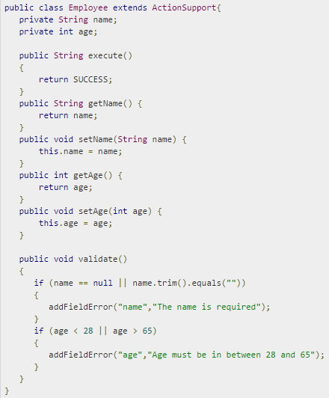
2. Metodo validate()
El método de validación comprueba si el campo 'Nombre' tiene un valor o no.
Si ningún valor ha sido proporcionada, añadimos un error de campo para el campo "Nombre" con un mensaje de error personalizado.
En segundo lugar, comprobamos si valor introducido para el campo "edad" está entre 28 y 65 o no, si esta condición no se cumple añadimos un error sobre el campo validado.

Slide 7
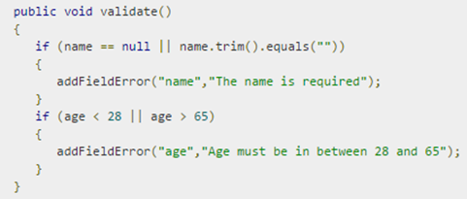
3. ¿Cómo funciona la validación?
Estos mensajes de error son los que se especifica en la llamada al método addFieldError.
El método addFieldError toma dos argumentos:
El nombre del campo al que se aplica el error
el mensaje de error para mostrar por encima de ese campo de formulario.

Slide 8
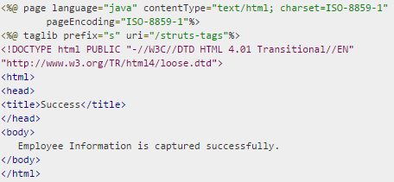
3. ¿Cómo funciona la validación?
Usaremos archivo JSP success.jsp que se invoca en el caso definido retornos de acción ÉXITO.

Slide 9
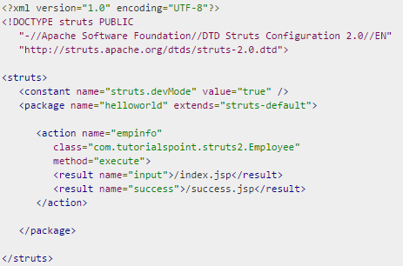
3. ¿Cómo funciona la validación?
Por último, vamos a poner todo junto con el struts.xml archivo de configuración de la siguiente manera:

Slide 10
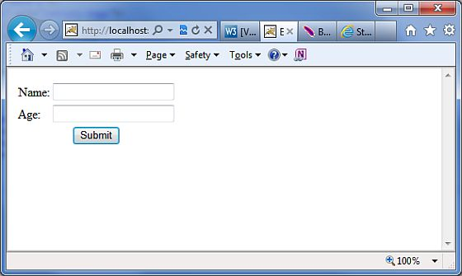
3. ¿Cómo funciona la validación?
Al ejecutar el proyecto aparece algo así por pantalla:

Slide 11
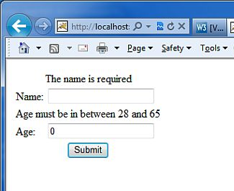
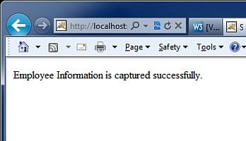
2. Metodo validate()
Ahora, al no ingresar ninguna información requerida, haga clic en Submit botón. Usted verá el siguiente resultado:
pero entrar, digamos nombre como "prueba" y la edad como 30, y, finalmente, haga clic en Submit botón.
Usted verá el siguiente resultado:

Slide 12
3. ¿Cómo funciona la validación?
Cuando el usuario pulsa el botón de enviar, Struts 2 ejecutará automáticamente el método de validación y si cualquiera de los de su método si las declaraciones que figuran dentro del método son verdaderas, Struts 2 llamará addFieldError.
Si no se ha producido ningún error entonces Struts 2, no se procederá a llamar al método execute. Más bien, el marco de trabajo Struts 2 volverá de entrada como el resultado de llamar la acción.

Slide 13
3. ¿Cómo funciona la validación?
Así que cuando la validación falla y Struts 2 retornos a la entrada , se volverá a mostrar el archivo index.jsp.
Desde que usamos Struts 2 etiquetas de formulario, Struts 2 agregará automáticamente los mensajes de error justo por encima de la forma presentada.

Slide 14
3. ¿Cómo funciona la validación?
Para manejar el valor de retorno de entrada tenemos que añadir el siguiente resultado en nuestro nodo de acción en struts.xml .

Slide 15

3. ¿Cómo funciona la validación?
Usaremos archivo JSP success.jsp que se invoca en el caso definido retornos de acción ÉXITO.

Slide 16
4. Validación basada en XML
La validación basada en XML, ofrece más opciones de validación:
Como validación de correo electrónico, la validación rango entero, campo de validación de formularios, validación de expresión, la validación de expresiones regulares, la validación necesaria, requiredstring validación, validación StringLength y etc.

Slide 17
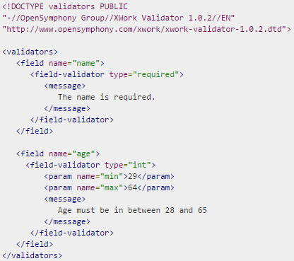
4. Validación basada en XML
El archivo XML debe ser '[la acción de clase]'-validation.xml .
El archivo se llamará: Empleado-validation.xml con el siguiente contenido:

Slide 18
4. Validación basada en XML
La ventaja de tener un archivo XML para almacenar la configuración permite la separación de la validación del código de aplicación.
Hay un montón más validadores que vienen por defecto con Struts.
Validadores comunes incluyen Fecha Validador, Regex validador y Cadena Longitud validador.

Slide 19
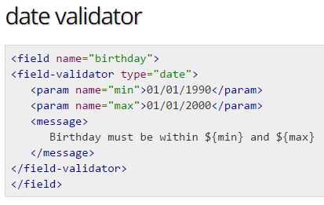
4. Validación basada en XML
A continuación se presenta la lista de los distintos tipos de terreno y validación nivel no campo disponible en Struts2:

Slide 20
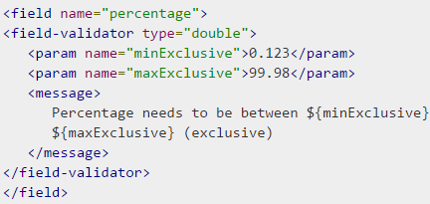
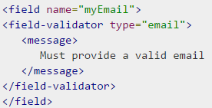
4. Validación basada en XML
double validator
email validator

Slide 21
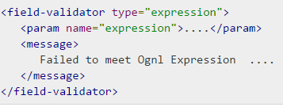
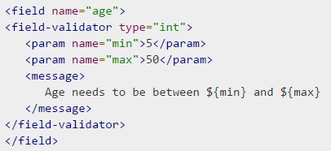
4. Validación basada en XML
expression validator
int validator

Slide 22
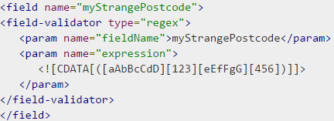
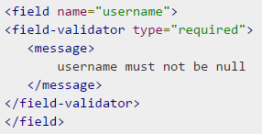
4. Validación basada en XML
regex validator
required validator

Slide 23
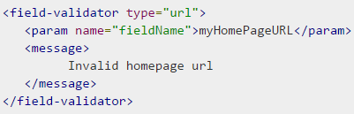
4. Validación basada en XML
url validator

Slide 24
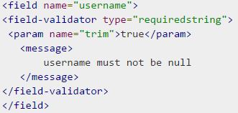
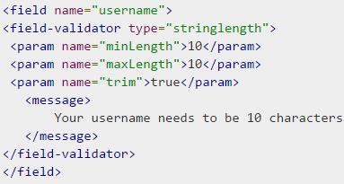
4. Validación basada en XML
requiredstring validator
stringlength validator

Slide 25
Enlaces de interes
Documentación online Struts 2
http://struts.apache.org/docs/tutorials.html
Documentación y software apache Tomcat
http://tomcat.apache.org
Descarga de software
http://www.eclipse.org/downloads
Descarga de librerias
http://struts.apache.org/download.cgi

